Slide 1
《算法分析与设计》
Analysis and Design of Computer Algorithms
中南大学计算机学院
School of Computer Science and Engineering
Central South University
主讲：李敏
联系方式：limin@mail.csu.edu.cn
15257578@qq.com
课程学习交流群： 1055342934

Slide 2
变治法(Transform and Conquer)
变治是基于变换的思想。
分两个阶段工作，即“变”阶段和“治”阶段.
变治法的三种类型：
  1)实例化简(instance simplification)
  2)改变表现(representation change)
  3)问题化简(problem reduction)

Slide 3
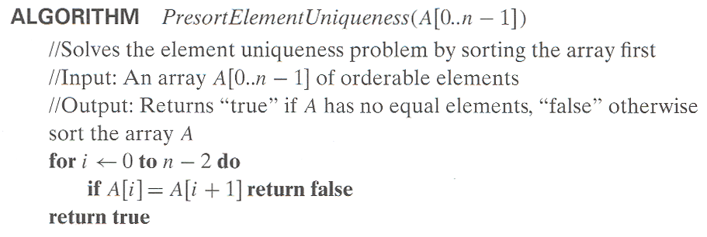
预排序(Presorting)
如果列表是有序的话，许多关于列表的问题更容易解决。
例1：检查数组中元素的唯一性
T(n)=T_{sort}(n)+T_{scan}(n)
T_{sort}(n)=Θ(nlogn)
T_{scan}(n)=Θ(n)
T(n)= Θ(nlogn)

Slide 4
变治法
例2：输入一个递增排序的数组A和一个数s，在数组中找两个数A_{i}和A_{j}， A_{i}+A_{j} =s。如果有多对元素的和等于s，输出乘积最小的一对。
1， 2，4， 7， 11， 15
s=15

Slide 5
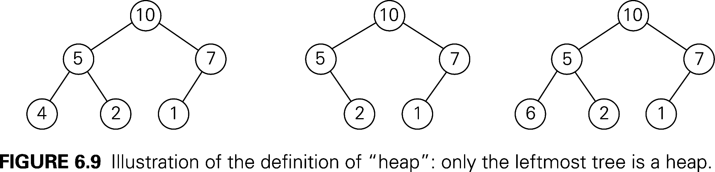
堆(Heap)
堆：一棵二叉树，且满足以下条件：
  是一棵完全二叉树
  每个节点的键大于或等于子女节点的键
除了最后一个叶子结点，所有的叶子结点都是满的。缺失的叶子结点都是缺失的右叶子结点。
…

Slide 6
堆的性质 (1)
堆和其数组表示
  把堆看做一棵二叉树
  用数组保存堆更简单和有效
    将堆元素的BFS遍历存储在位置1到n，保留H[0]未使用
父节点和孩子节点之间的索引关系
9
5
3
1
4
2
PARENT(i) LEFT(i) RIGHT(i)
return ⎣i/2⎦
return 2i
return 2i+1
1 2 3 4 5 6
9 5 3 1 4 2

Slide 7
堆的性质 (2)
最大堆和最小堆的性质
  最大堆: 对于除根以外的每个节点, A[PARENT(i)] >= A(i)
  最小堆: f对于除根以外的每个节点, A[PARENT(i)] <= A(i)
根节点有最大的健值 (对于最大堆)
根植于堆的任何节点的子树也是堆
给定一个有n个节点的堆，堆的高度h = log n .

Slide 8
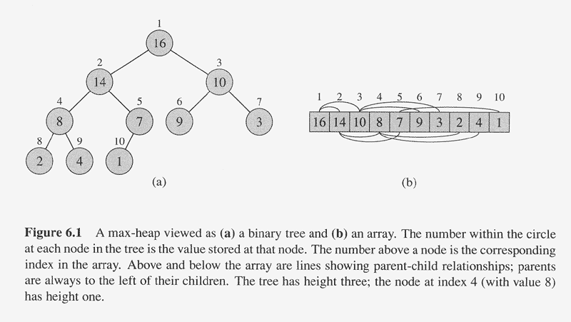

Slide 9
自底向上构造堆
通过按给定顺序插入n个键来建立一个基本上完全的二叉树
堆成一系列的树
1. 从最后一个（最右侧）父节点A开始（n/2）, heapify/fix the subtree rooted at it:
如果此节点上键值的父条件不成立
然后
    将其键值K与其较大的子节点的键值交换 Heapify/fix the subtree rooted at it ;
    (now in the child’s position)
2. 对树的根（A（1））执行此操作后停止

Slide 10
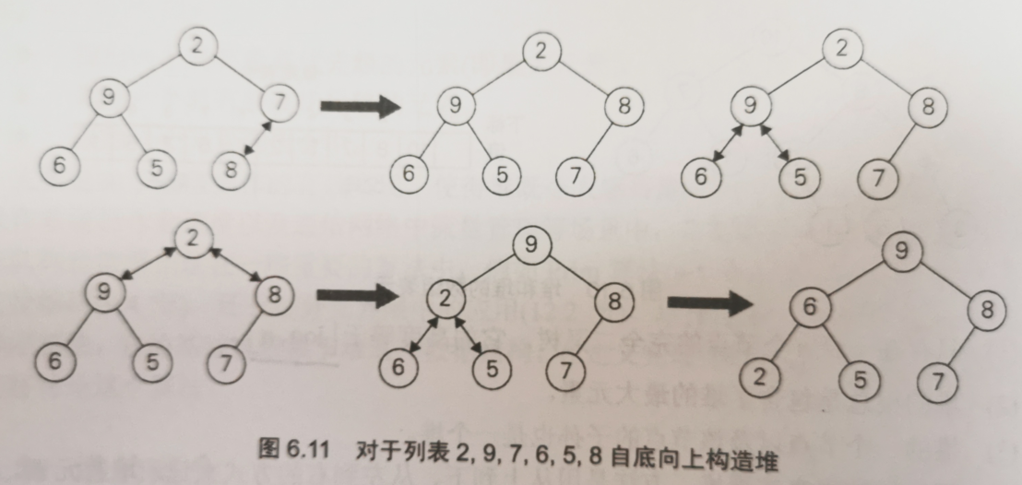
自底向上构造堆

Slide 11
构建堆
  Fact: 对于长度为n的数组, 所有在
  A[⎣n/2⎦ + 1 .. n] 的元素是堆 (为什么?)
  So:
    从n/2向后遍历数组到1，在每个节点上调用HEAPIFY（）

Slide 12
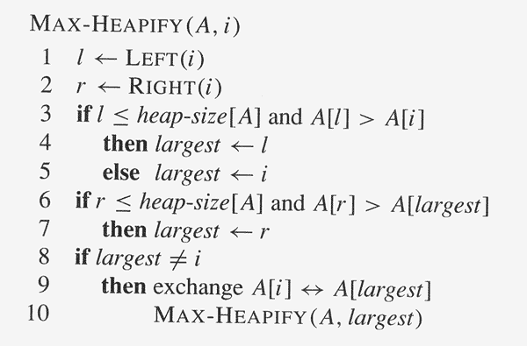
ALGORITHM HeapBottomUp(A[1..n])
for i ← ⎣n/2⎦ downto 1 do
MAX-HEAPIFY(A, i)

Slide 13
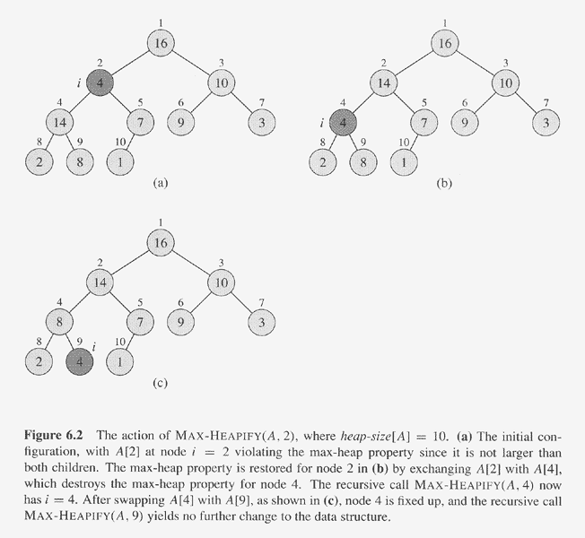

Slide 14
Example: 4 1 3 2 16 9 10 14 8 7
→ 16 14 10 8 7 9 3 2 4 1
在最坏的情况下，自底向上构建堆的算法的效率？

Slide 15
最坏情况的效率
最坏情况:
一棵完整的树；某一水平上的每一个键值都会移动到叶子上
  固定一个根植于高度j的子树: 2j comparisons
  固定一个根植于高度i的子树 : 2(h-i) comparisons
    一个节点的叶子 + 它的高度= h, 这个树的高度.
  整个堆的构建阶段:

Slide 16
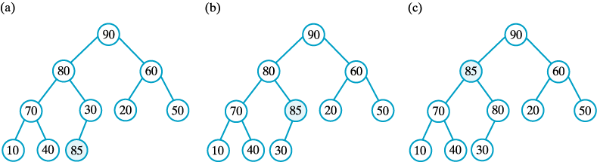
如何自顶向下构建堆？
通过把新的键连续插入预先构造好的堆，来构造一个新堆。

Slide 17
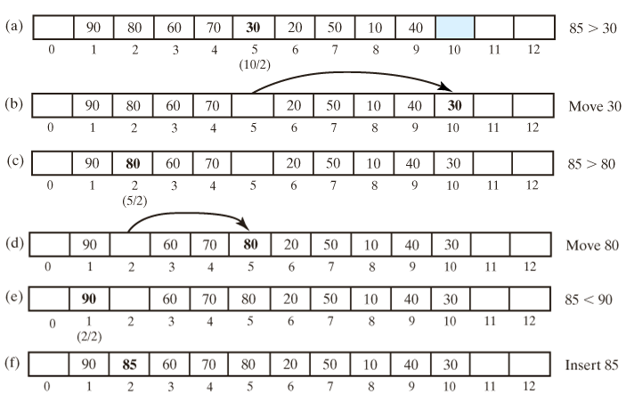
添加元素

Slide 18
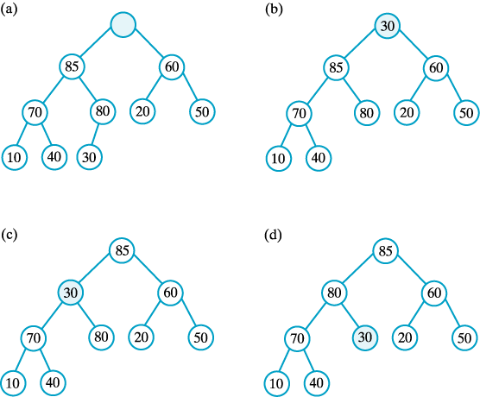
删除元素
堆调整与数组变化的
关系:
加入元素时向上调整
删除元素时向下调整

Slide 19
堆排序
若在输出堆顶的最小值（最大值）后，使得剩余n-1个元素的序列重又建成一个堆，则得到n个元素的次小值（次大值）……如此反复，便能得到一个有序序列，这个过程称之为堆排序。
1、构造堆（为一个给定的数组构造一个堆）
2、删除最大键（对剩下的堆应用n-1次根删除操作）

Slide 20
13
输出根并以最后一个元素代替之；
比较其左右孩子值的大小，并与其中较小者交换；
27
97
27
97
38
49
49
49
76
65
97
97
小根堆
13

Slide 21
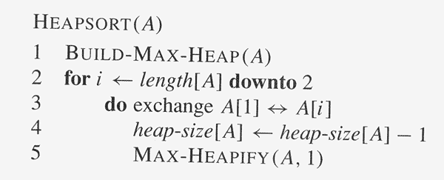
堆排序

Slide 22
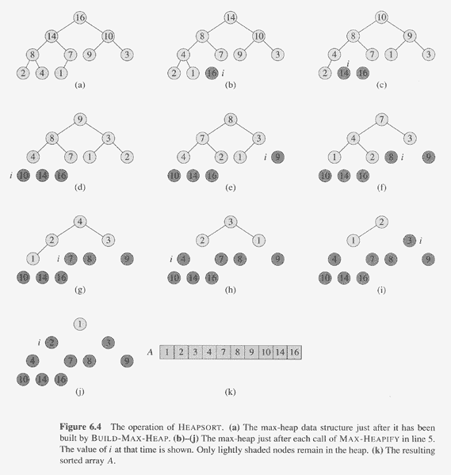

Slide 23
堆排序分析
Recall algorithm:
    自底向上构建堆
    根节点删除
    3. 重复2直到堆中只包含一个节点
Θ(n)
Θ(log n)
n – 1 times
Total: Θ(n) + Θ( n log n) = Θ(n log n)
注意： 这是最坏情况，平均情况的时间复杂度也是 Θ(n log n).

